Slide 1
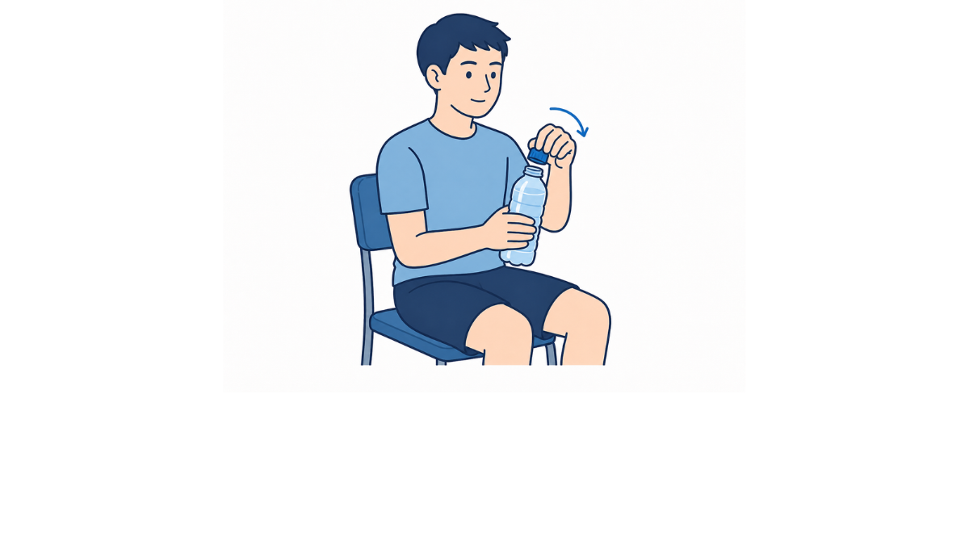
10回×2セット
・ペットボトルの蓋を開ける、閉めるを繰り返して行いましょう。
・ペットボトルの固定が弱いと開けにくいので注意しましょう。

